Slide 1
ГБДОУ «Республиканский детский ясли – сад № 205 «Малыш» Проект «Пусть дети не знают войны» в подготовительной группе «Звездочки»
Подготовила:
Анзорова Х. М

Slide 2
Патриотизм, патриотическое воспитание
Патриотизм - это любовь к Родине, преданность своему Отечеству, стремление служить его интересам и готовность, вплоть до самопожертвования, к его защите. Патриотизм призван дать новый импульс духовному оздоровлению народа, формированию в России единого гражданского общества.
Патриотическое воспитание дошкольников – это целенаправленный, систематический, планомерный процесс взаимодействия воспитателя, воспитанников и родителей. Он направлен на формирование у детей патриотического сознания, чувства любви к родному дому, семье, городу, родной природе, культурному достоянию своего народа, толерантного отношения к представителям других национальностей, уважительного отношения к защитникам Отечества, традициям государства.

Slide 3
Проблема
Дети, начиная с дошкольного возраста, страдают дефицитом знаний о родном крае, стране, мало знают о подвиге нашего народа в борьбе с фашизмом в годы Великой Отечественной войны.
Равнодушное отношение к близким людям, товарищам, недостаток сочувствия и сострадания к чужому горю.
Недостаточно сформирована система работы с родителями по проблеме нравственного и героико-патриотического воспитания в семье.

Slide 4
Актуальность проекта
Cовременные дети разделены во времени с непосредственными участниками Отечественной войны уже несколькими поколениями. Каждое следующее поколение знает о Второй мировой войне все меньше и меньше.
Тип проекта: групповой, долгосрочный
По содержанию: познавательный творческий
Срок реализации: март - май

Slide 5
гипотеза
Изучение психолого-педагогической литературы по данной теме позволило предположить , что если работа по ознакомлению детей с важнейшими страницами Великой Отечественной войной, будет проводиться в системе и детям будет привит интерес к событиям далекой войны, то это будет способствовать воспитанию высоких нравственных качеств личности и патриотизма.

Slide 6
Основной этап
март– май
Разработка конспектов мероприятий
Создание презентаций к тематическим занятиям и беседам
Организация мини-музея из поделок в группе «Воспитываем патриота»
Аппликация и подделки из материала
Заучивание песен « Катюша», «День победы»
Рисование
Заучивание стихотворений ко дню ВОВ
Анкетирование родителей
Интервьюирование детей
Участие в мероприятиях

Slide 7
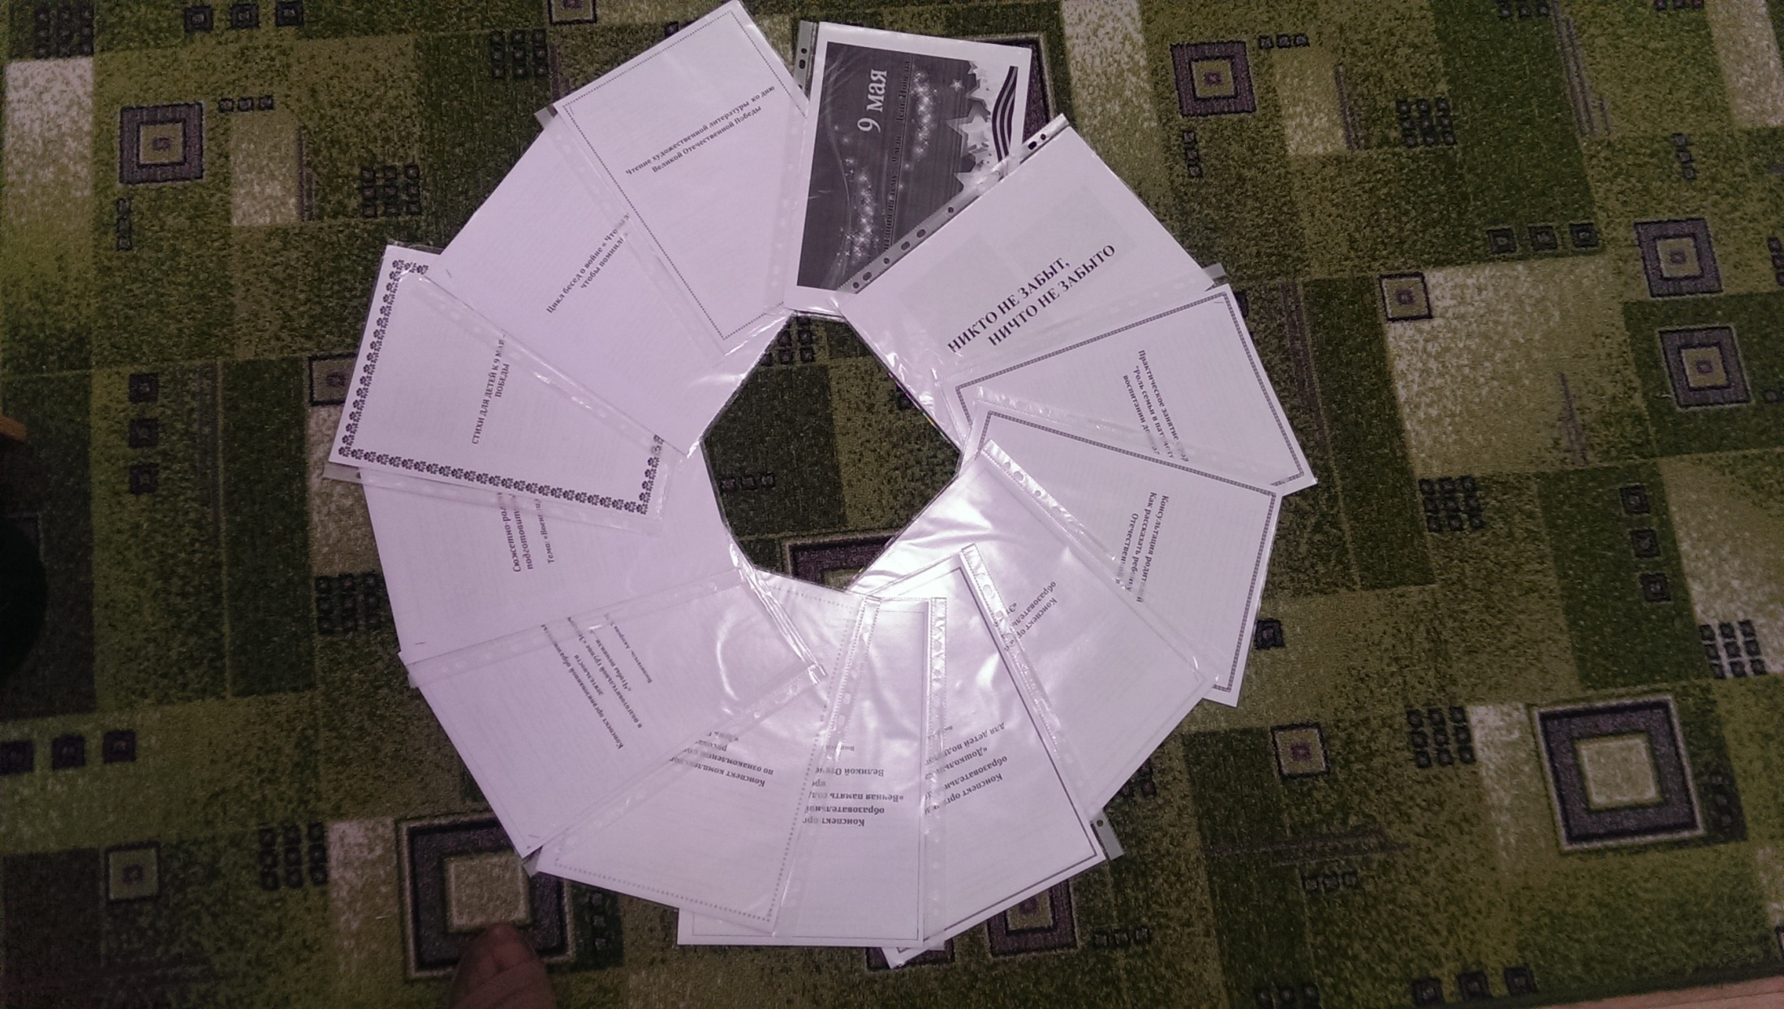
Материал для разработки проекта

Slide 8
План поэтапной реализации проекта
Подготовительный
Цель: Самосовершенствование по данной теме. Организация и проведение подготовительных работ для реализации мероприятий проекта.
Основной
Цель: Организация и проведение мероприятий проекта.
Заключительный
Цель: Подведение итогов, анализ результатов по реализации проекта. Определение дальнейших перспектив.

Slide 9
Команда реализации проекта
Дети
Воспитатели
Музыкальный руководитель
Родители

Slide 10
Объект исследования: процесс патриотического воспитания детей старшего дошкольного возраста.
Предмет исследования: использование проектного метода в ознакомлении дошкольников с событиями ВОВ.

Slide 11
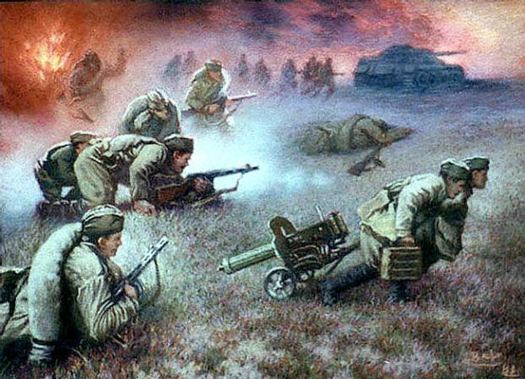
Рассматривались вопросы:
Что знаем:
советские люди воевали с фашистами
Это было очень давно
Воевали наши прадедушки
Много людей погибло
Что можем узнать:
Участие чеченского народа в ВОВ
Оборона Сталинграда
Блокада Ленинграда
Оборона Брестской крепости
Откуда можем узнать:
Рассказы воспитателя
Фотографии
Из рассказов родителей, бабушек,дедушек
Просмотр фильмов

Slide 12
Цель работы: Патриотическое воспитание старших дошкольников, через ознакомление с событиями Великой Отечественной войны

Slide 13
Задачи:
Выявить особенности патриотического воспитания старших дошкольников.
Рассмотреть условия патриотического воспитания детей дошкольного возраста.
Определить возможности использования проектного метода в патриотическом воспитании детей старшего дошкольного возраста.
Экспериментально проверить результативность использования проектного метода.

Slide 14
Средства патриотического воспитания
Художественные средства
Собственная деятельность детей
Атмосфера, в которой живет ребенок
Общение
Физическое развитие
Окружающий мир

Slide 15
Цель проекта:
Формирование
у дошкольников активной гражданской позиции и патриотизма, как важнейших духовно-нравственных и социальных ценностей, отражающих сопричастность к делам и достижениям старших поколений, готовность к активному участию в различных сферах жизни общества.

Slide 16
Задачи проекта
Формировать чувство исторической сопричастности к своему народу, ценностное отношение к Родине.
Обогащать и расширять знания о событиях Великой Отечественной войны, через расширение представлений детей о мужестве, героизме, отваге народа, о значении победы нашего народа в Великой Отечественной войне.
Воспитывать чувство гордости и уважения к родным и близким людям, к ветеранам, принимавшим участие в сражениях за Родину.
Развивать речь, через выразительное чтение стихов, составление рассказов о ветеранах. Обогащать активный словарь новыми словами, поощрять пересказы детей, услышанные дома истории о участниках ВОВ.
Привлекать родителей к совместным познавательно - тематическим мероприятиям. Формировать у родителей активную позицию в воспитании и образовании детей.

Slide 17
Условия успешной реализации проекта
Создание условий для детской деятельности в рамках проекта
Готовность педагога к реализации мероприятий проекта
Оформление в группе уголка для сюжетно-ролевых игр
Личностно - ориентированное взаимодействие взрослого и ребёнка в процессе осуществления проекта
Активное участие родителей в проектной деятельности

Slide 18
Особенности проекта
В ходе работы над проектом взрослые активные и опытные его участники.
Проект предусматривает многоплановую интеграцию образовательных областей.
Проект предусматривается, как работа позволяющая:
- приобрести новые знания;
- развивать активность, самостоятельность, произвольность поведения;
- реализовать впечатления, знания, эмоциональное состояние в различных видах деятельности;
- развивать такие психические процессы, как: внимание, память, мышление;
- развивать личностные качества воспитанников;
В основу работы над проектом легли определенные принципы

Slide 19
принципы
Принцип историзма
Принцип гуманизации
Принцип дифференциации
Принцип интегративности
Принцип наглядности

Slide 20
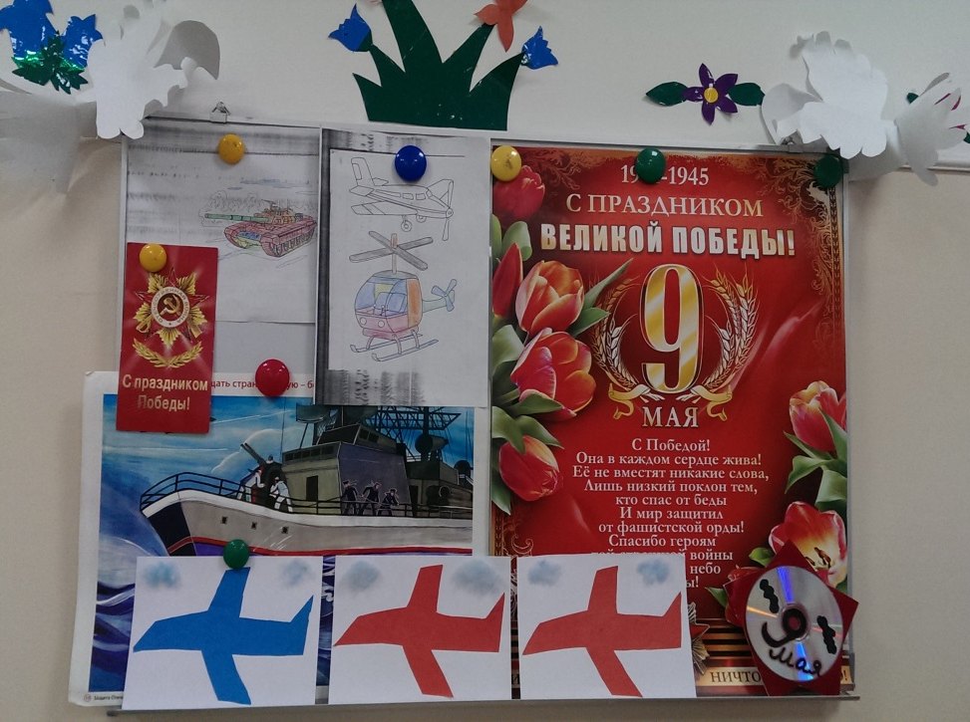
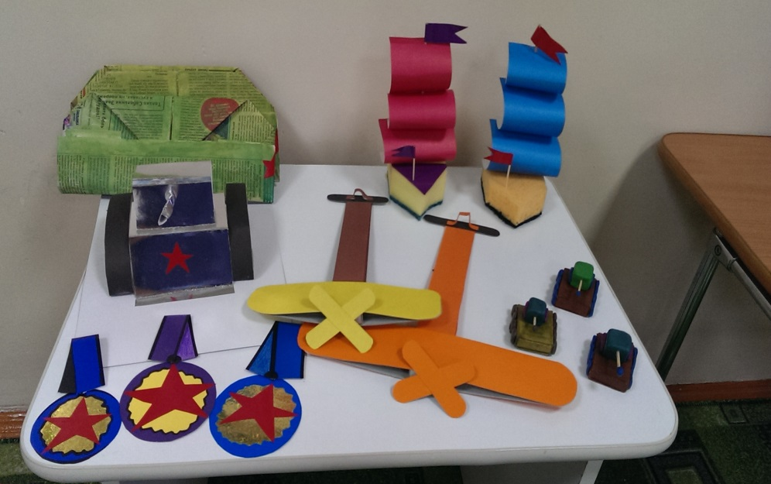
Уголок «Воспитываем патриота»

Slide 21
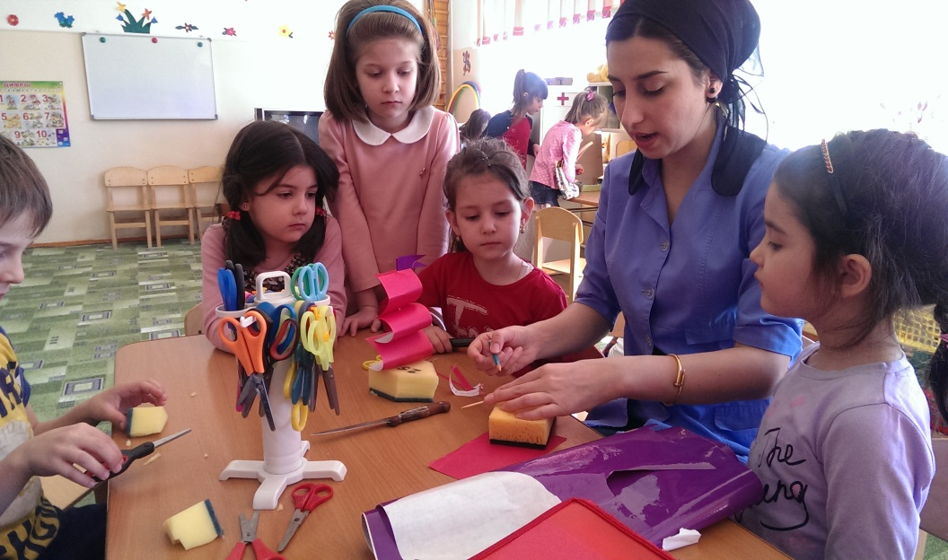
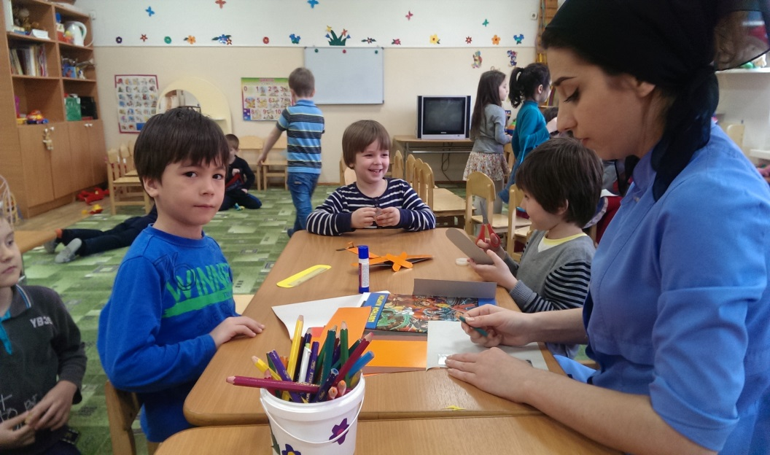
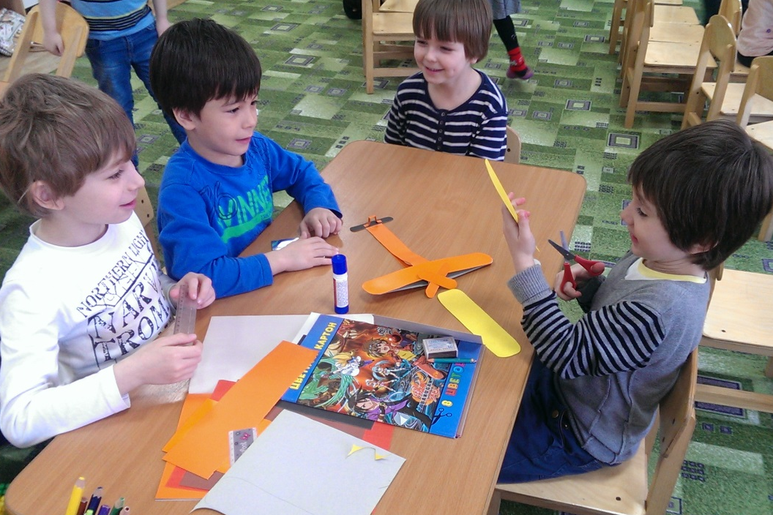
Изготовление поделок

Slide 22
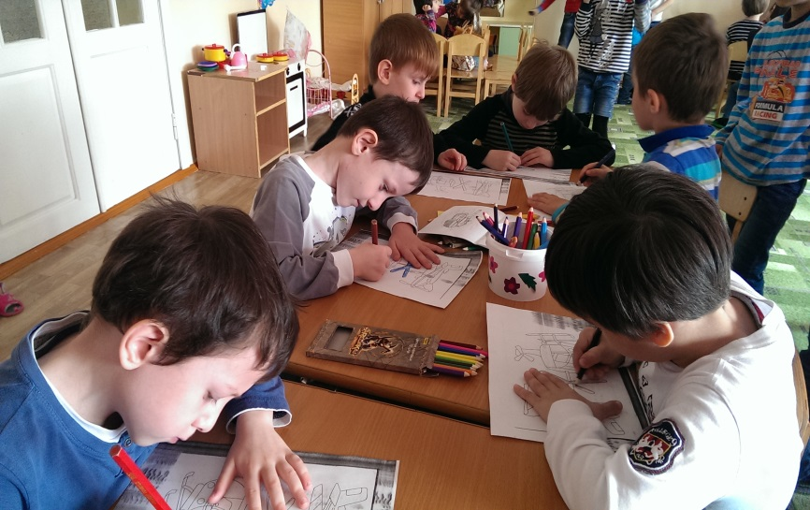
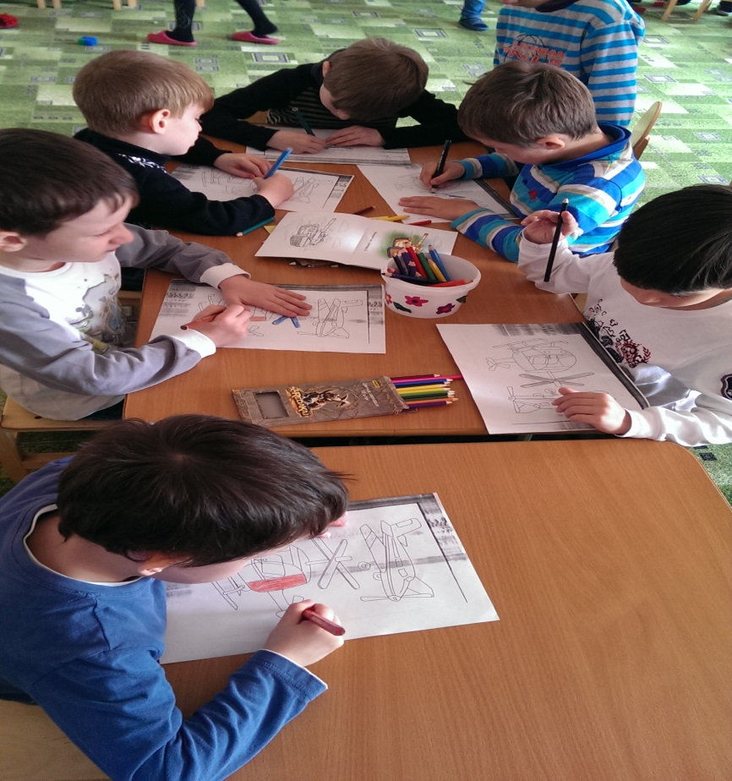
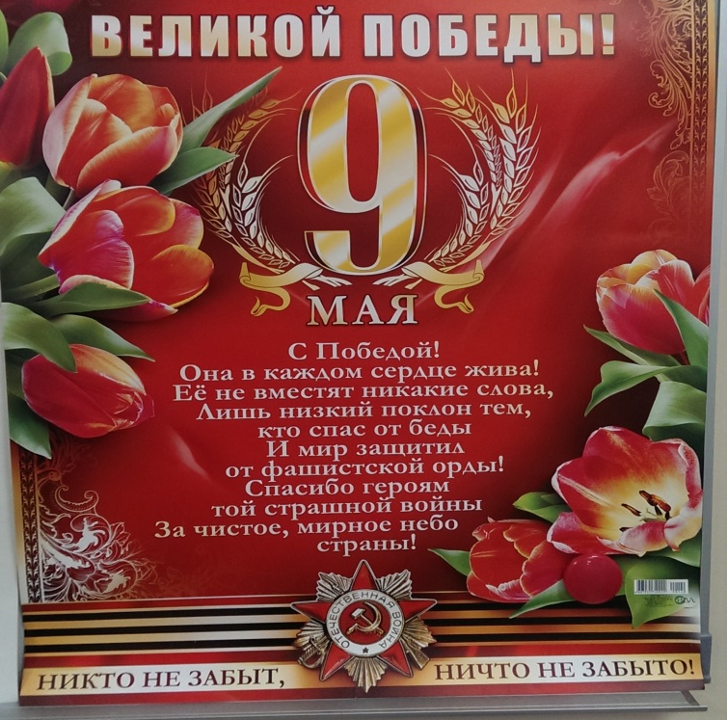

Slide 24
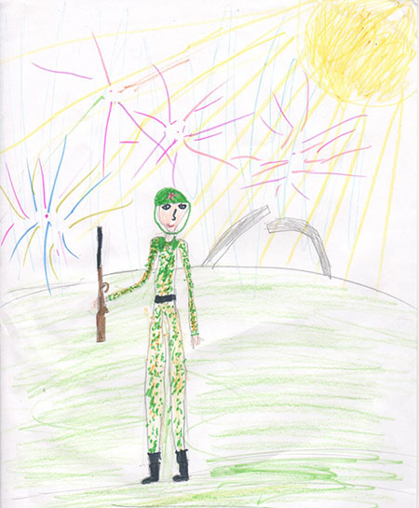
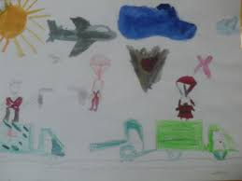
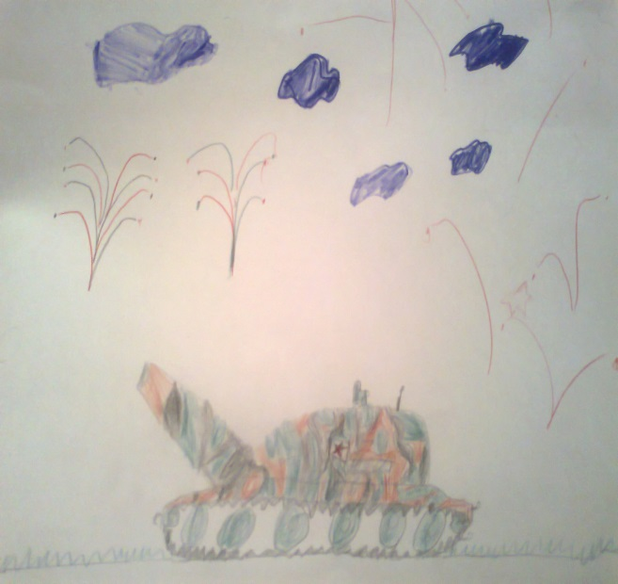
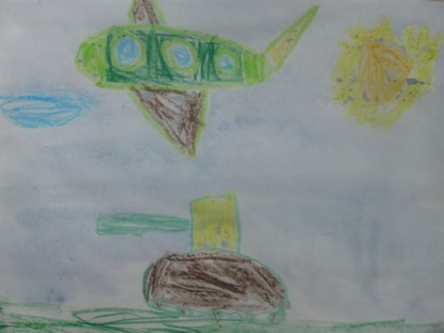
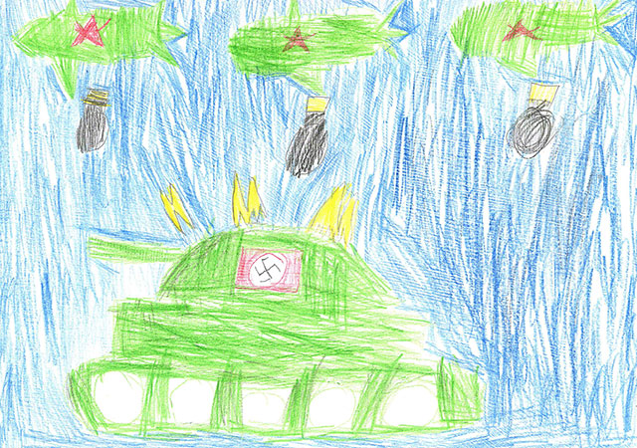
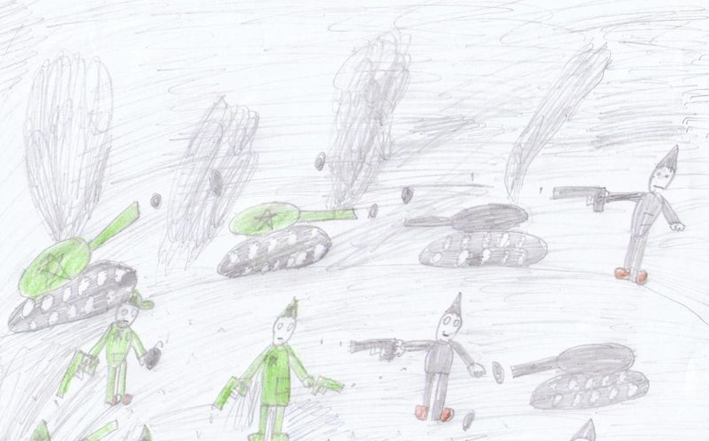

Slide 25
Чтение художественной литературы:
«22 июня 1941 года» (С. Щипачев),
«Навек запомни» (М. Исаковский),
«Богатыри» (Л. Кассиль)
«Памятник Советскому солдату» (Л.Кассиль)
«Рассказы о Великой Отечественной войне» (С.П.Алексеев)

Slide 26
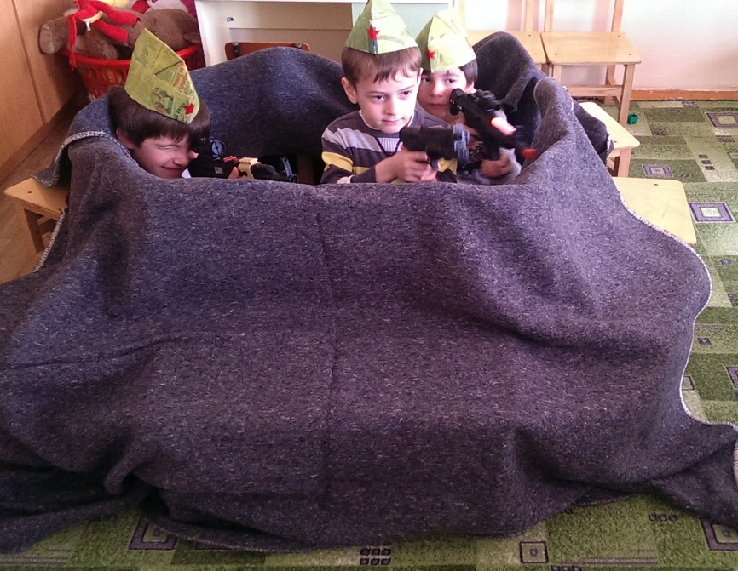
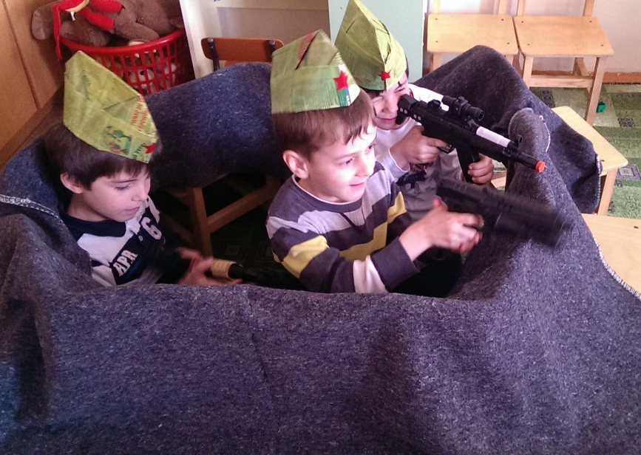
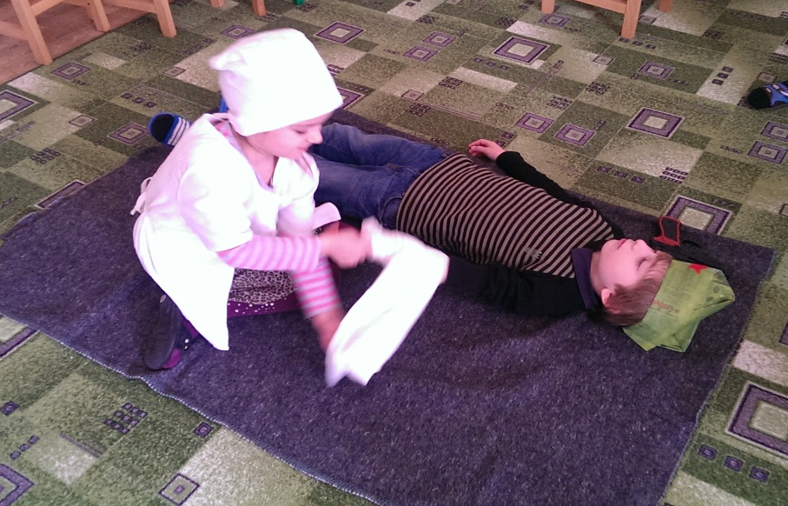
Сюжетно – ролевые игры

Slide 27
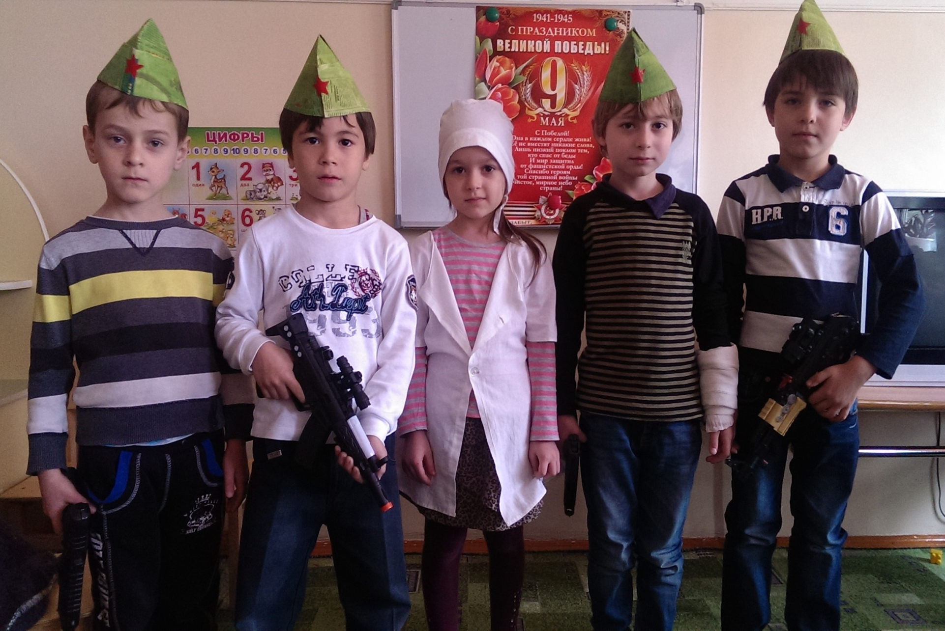

Slide 28
Мероприятия проводимые с детьми
Тематические блоки
Презентация «Никто не забыт ни что не забыто»
С /Р игры «Российская армия», «Пограничники», «Летчики», «Военный катер»
Стихотворения ко дню победы
Инсценировка песни «Мир на Земле»
Конспекты: «Чтобы помнили, «День победы», Вечная память ВОВ», «О войне», «Эхо войны»
Боевые награды
Памятники героям
Презентация «День победы»
Цикл бесед о войне «Чтобы помнили»
«Роль семьи в патриотическом воспитании дошкольников»
Песни фронтовые
Чтение Х/Л ко дню победы

Slide 29
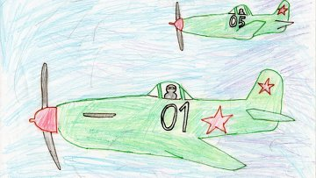
Просмотр презентаций:
9 Мая - День победы!
Ни кто не забыт! Ни что не забыто!

Slide 30
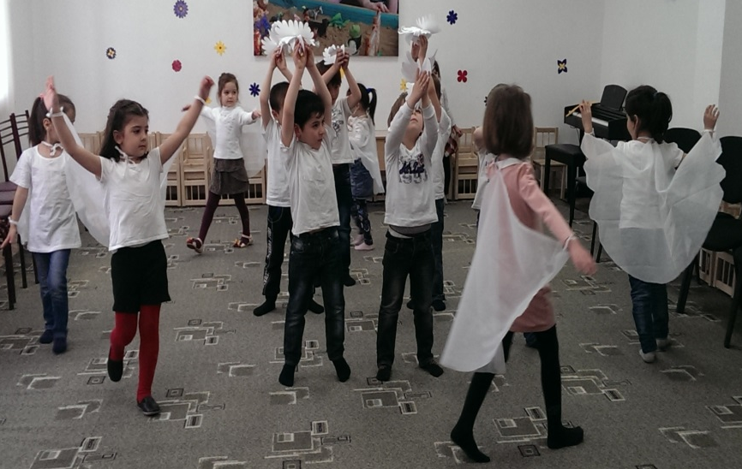
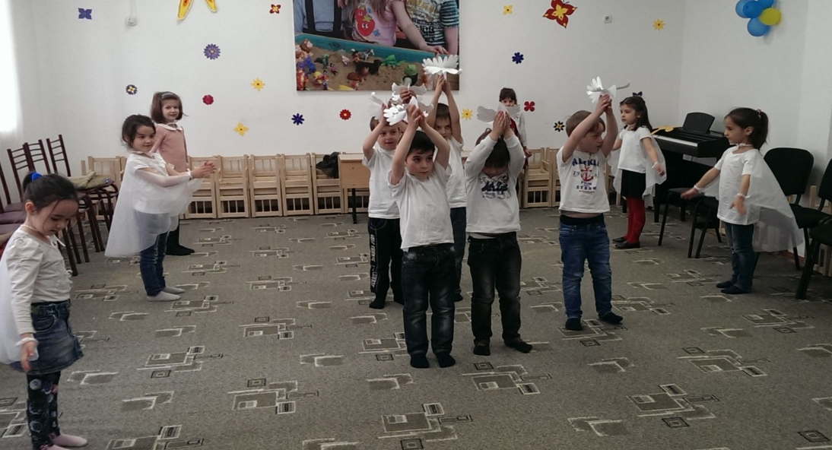
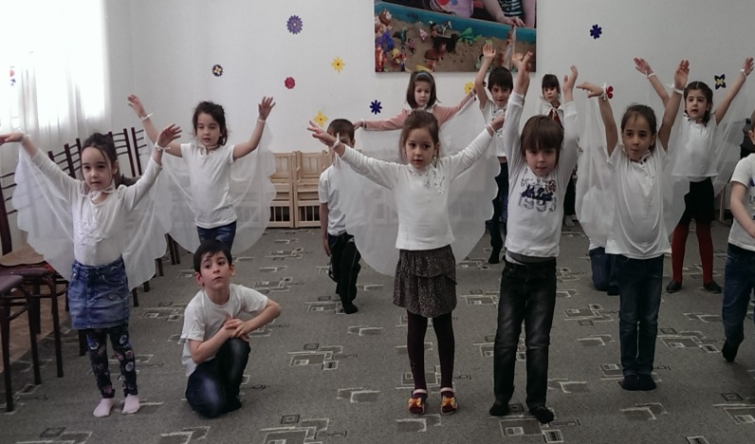
Инсценировка песни «Мир на земле» ко дню ВОВ

Slide 31
Пусть дети не знают войны!

Slide 32
Конспекты:
Конспект «Чтобы помнили…»
Конспект комплексного занятия
по ознакомлению с окружающим и рисованию
«День Победы»
«Вечная память солдатам, погибшим во время
Великой Отечественной войны»
Конспект организованной образовательной деятельности
«Дошкольникам о войне»
Конспект организованной образовательной деятельности
«Эхо войны»

Slide 33
Цикл бесед о войне «Пусть дети не знают войны»
Почему война называется Великой Отечественной?
О мальчике Тишке и отряде немцев
Блокада Ленинграда
Великая победа
Праздник «День Победы»

Slide 34
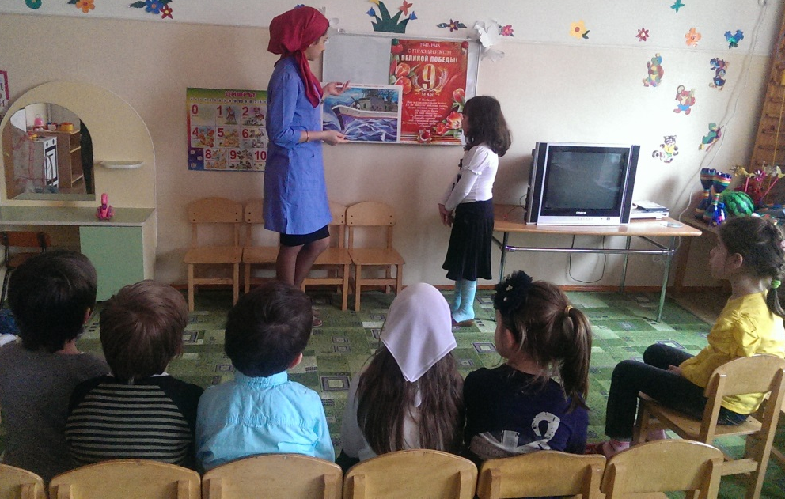
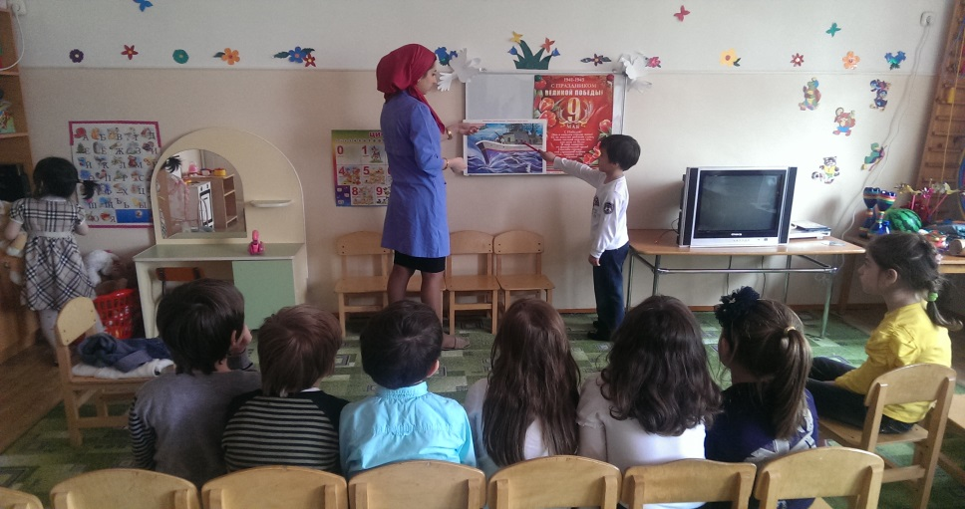
Беседа

Slide 35
ДЕТЯМ ЗАДАЛА ВОПРОСЫ: 1. Какой праздник отмечают 9Мая? 2. Что такое «война»? 3. Почему Великая Отечественная Война именно так называется? 4. С кем воевали в ВОВ наши предки? 5. Какие основные битвы (события) происходили на протяжении ВОВ? 6. Рядом с взрослыми сражались за Родину и дети, как они помогали взрослым? 7. Какие стихи и песни о ВОВ ты знаешь? 8. Какие памятники вы знаете? 9. Кто-нибудь из твоих родных воевал в ВОВ? Расскажи. 10. Кто такие «ветераны»? 11. Как поздравляют ветеранов 9Мая?
Интервьюирование детей

Slide 36
Чтение художественной литературы:
«22 июня 1941 года» (С. Щипачев),
«Навек запомни» (М. Исаковский),
«Богатыри» (Л. Кассиль)
«Памятник Советскому солдату» (Л.Кассиль)
«Рассказы о Великой Отечественной войне» (С.П.Алексеев)

Slide 37
Заучивание стихов:
День победы
Пусть дети не знают войны
Пусть будет мир
Пусть дети не знают войны
Нашей победе 70 лет!
Пусть будет мир

Slide 38
Работа с родителями:
Родительское собрание на тему: «Роль семьи в патриотическом воспитании дошкольников».
Консультация для родителей: «Как рассказать ребенку о войне?»
Практическое занятие с родителями "Роль семьи в патриотическом воспитании дошкольников»
Папка передвижка: «Эхо прошедшей войны»

Slide 39
Папка передвижка «Эхо войны» для родителей

Slide 40
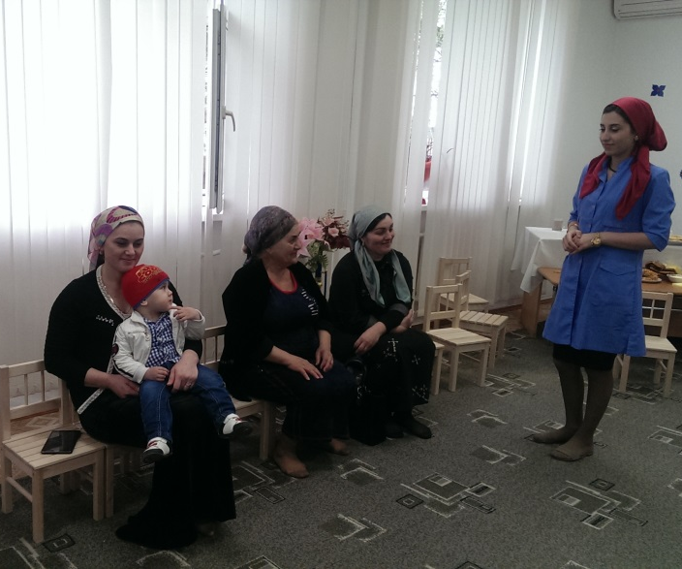
Родительское собрание на тему: «Роль семьи в патриотическом воспитании дошкольников».

Slide 41
Проведение анкетирования родителей
анкета для родителей содержала вопросы:
Как Вы считаете, актуальна ли в современном обществе тема Великой Отечественной войны, подвигов, совершенных нашим народом в те суровые дни?
Чем для Вас и членов Вашей семьи является дата 9 Мая?
Есть ли в Вашем доме традиция празднования этого события? Если есть, то какая?
Как Вы считаете, следует ли знакомить детей дошкольного возраста с историей этого праздника?
Имеет ли Ваш ребенок представление о войне? Из каких источников?
Принимал ли кто-нибудь из членов Вашей семьи участие в боевых действиях в период Великой Отечественной войны?
Рассказывали ли они о войне Вашим детям?
Какую из предложенных форм совместной работы с детьми Вы считаете наиболее приемлемой?

Slide 42
Заключительный этап.
Проведение мероприятия , посвящённого Дню Победы
Анкетирование и опрос детей и родителей.
Анализ, обобщение и распространение результатов проекта: выступление на педсовете.

Slide 43
Предполагаемые результаты
У воспитанников будут расширены представления о подвигах советского народа, о защитниках отечества и героях Великой Отечественной войны;
Проявятся чувства гордости за стойкость и самоотверженность советского народа в период Великой Отечественной войны;
Будет сформировано внимательное и уважительное отношение к ветеранам и пожилым людям, желание оказывать им посильную помощь.
Появится возможность реализовать творческие способности;
Будут приобщены родители к воспитанию культурных и исторических ценностей у детей;
Привлечено внимание общественных организаций к проблеме утраты связи между поколениями;
Предполагается обобщение и распространение положительного опыта по решению данной проблемы среди других ДОУ города, округа.

Slide 44
Герой не гибнет умирая Двойная жизнь ему дана И эта жизнь его вторая Бессмертной славою полна

Slide 45
Спасибо
за внимание!

